Slide 1
FRUTOS

Slide 2
Árboles frutales
Se denomina árboles frutales a aquellos que pueden producir frutas.
El fruto es el óvulo de la flor que ha madurado y en cuyo interior se encuentran las semillas.
Pueden ser frutos carnosos, como el durazno o secos como la nuez.

Slide 3
TIPOS DE ÁRBOLES
Con Frutos tiernos con hueso en su interior (ciruela, melocotón, cereza, olivo, etc.)
Con Frutos tiernos con pepitas en su interior (pera, manzana, membrillo, etc.)
Con frutos tiernos considerados exóticos (cítricos, entre otros)
Con frutos secos (avellana, castaña, bellotas, etc.)
Con falsos frutos secos (almendra, nuez, etc.)

Slide 4
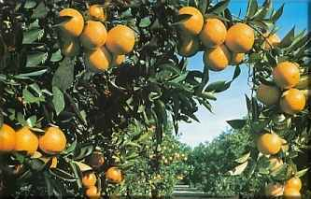
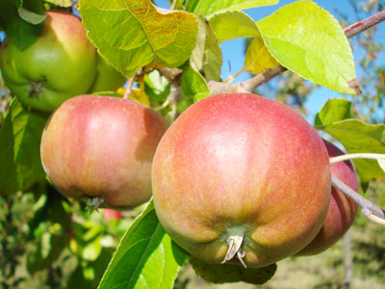
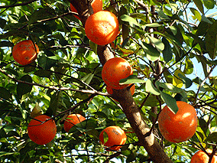
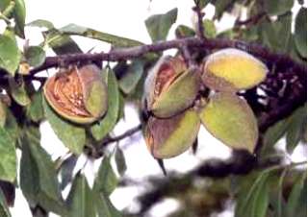
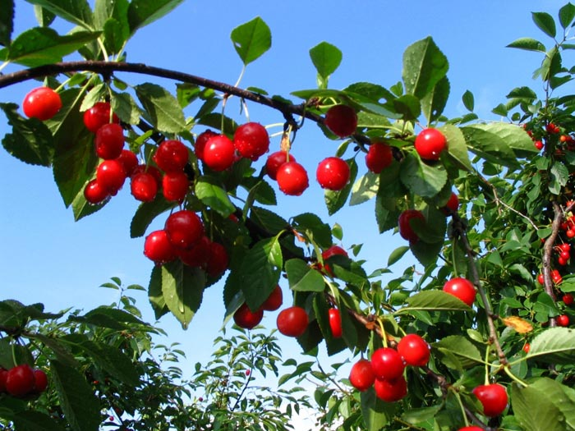

Slide 5
Bibliografía
http://www.botanical-online.com/arbolesfrutales.htm

